Slide 1
05 - Más CEOF
Elio Campitelli

Slide 2
Usando Complex EOF.
La idea de CEOF es capturar patrones propaganes mediante EOF. Se convierte una serie x en X + iH(x) donde H(x) es la transformada de Hilbert, esencialmente la serie original corrida en 90° en el espacio de Fourier.
El resultado es un EOF con valores complejos a partir del cual se puede calcular magnitud y fase.

Slide 3
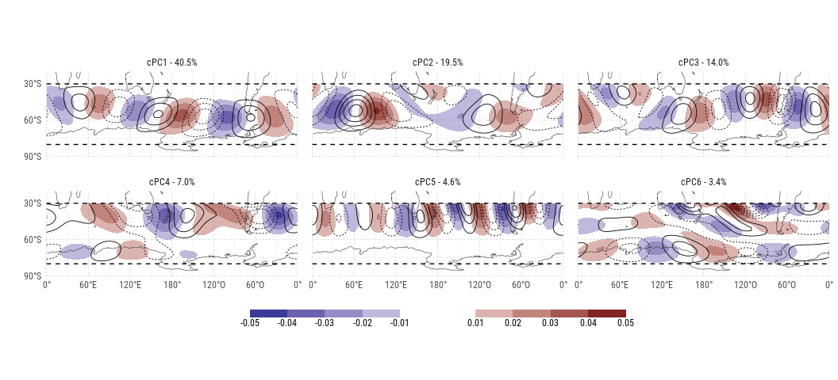
Real (shading) and imaginary (contours) parts of the first 6 CEOFs.

Slide 4
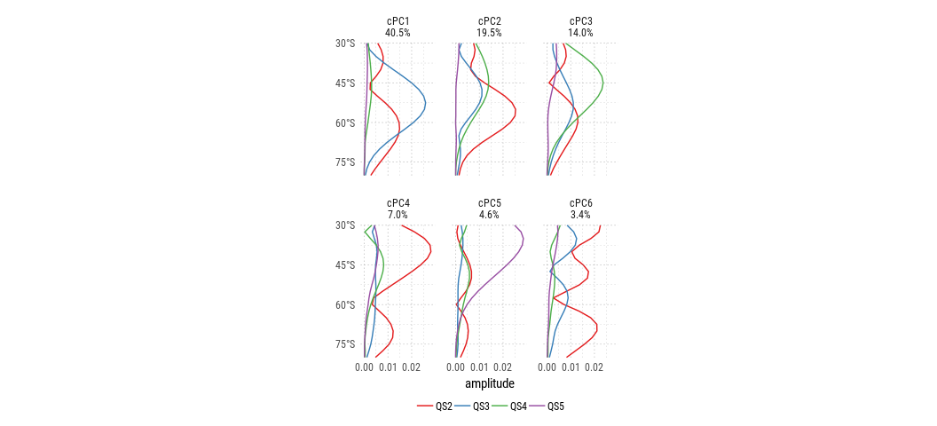
Fourier decomposition by latitude of each cEOF.

Slide 5
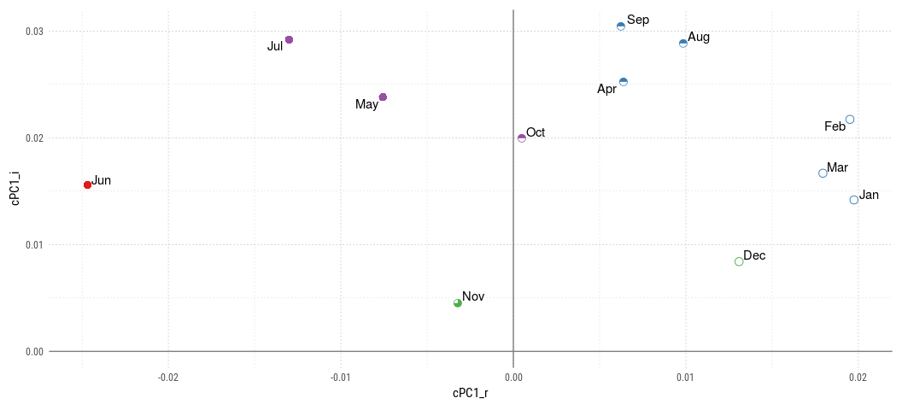
Monthly mean values for each PC. Colors and shapes divide months into 5 ‘seasons’.

Slide 6
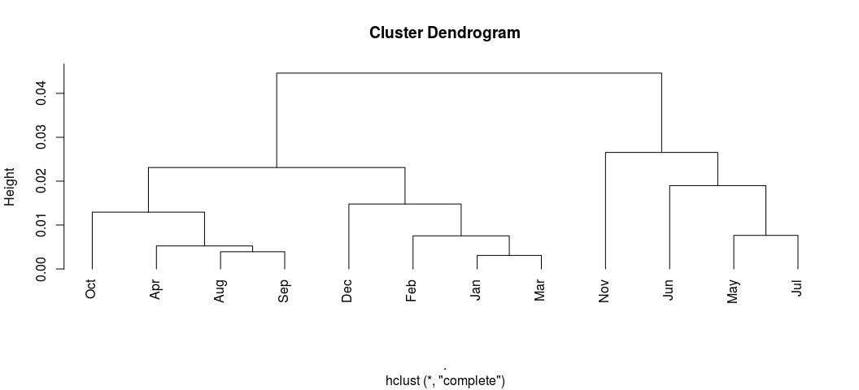
Hierarchical clustering of the months of the year according to the standard deviation of each PC scaled by it’s variance.

Slide 7
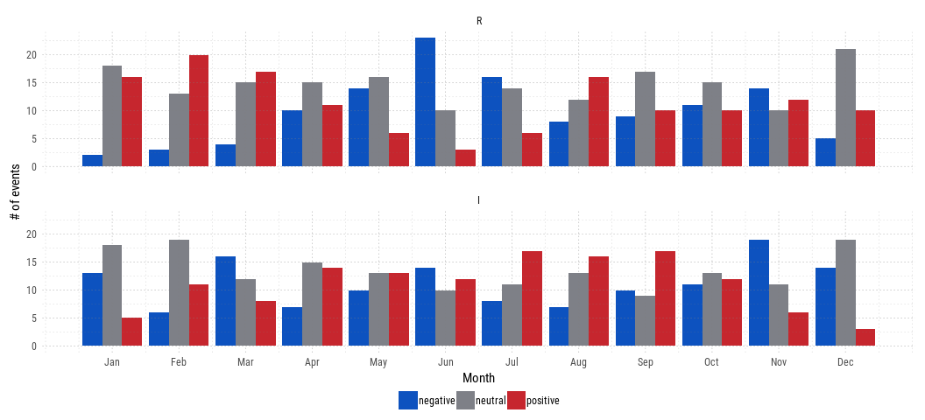
Number of positive and negative events (+- 0.5 sigma) for each PC and each month.

Slide 8
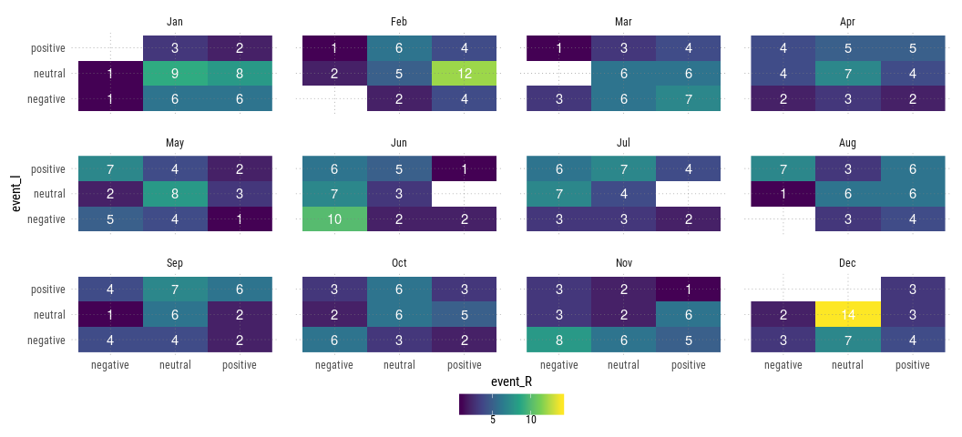

Slide 9
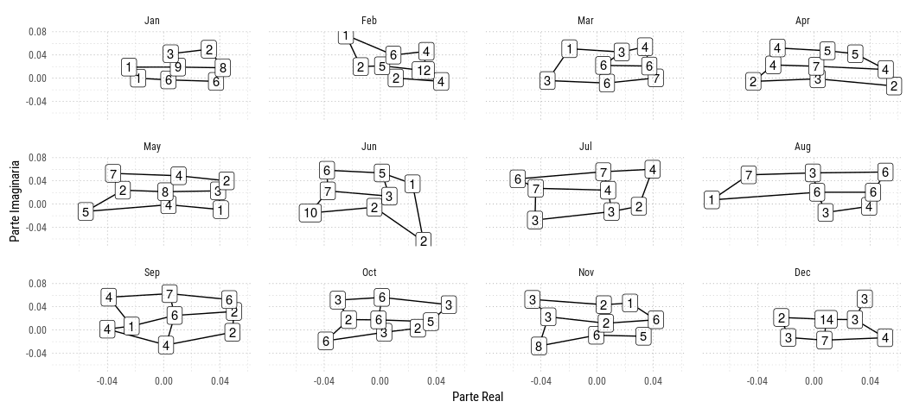

Slide 10
